Slide 1
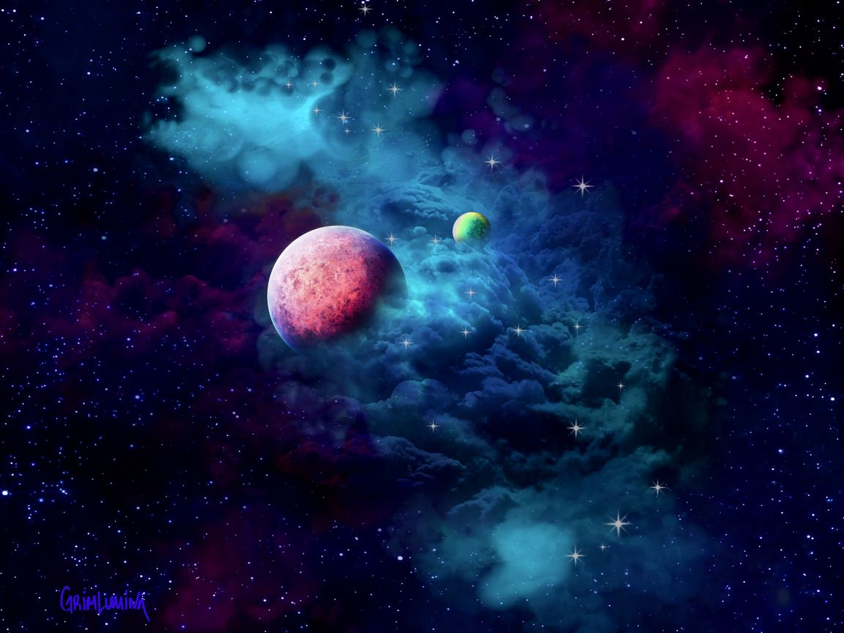
Космос презентация
для детей подготовительной группы
Хайриева В.В.

Slide 2
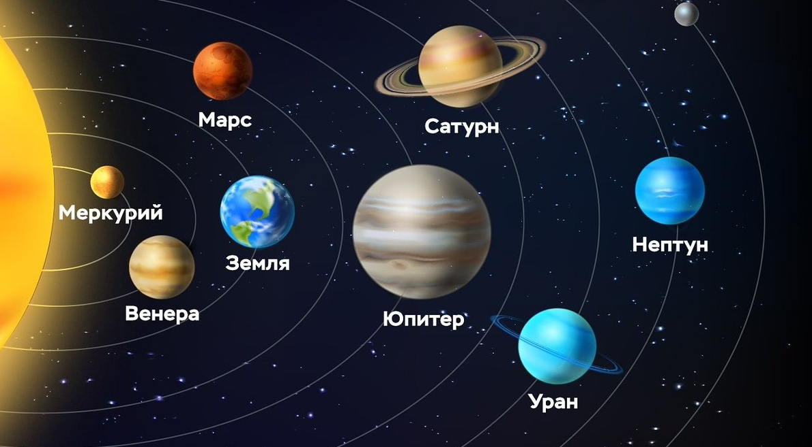
Планеты солнечной системы
планетная система, включает в себя ЦЕНТРАЛЬНУЮ ЗВЕЗДУ — СОЛНЦЕ
— и все естественные , космические объекты, вращающиеся
вокруг Солнца.

Slide 3
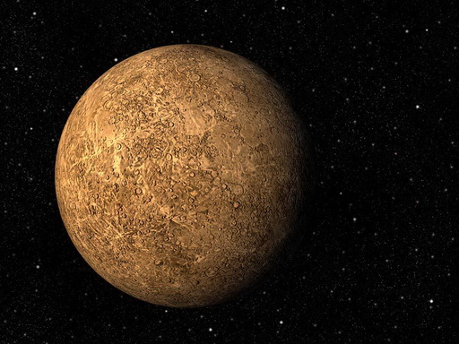
Меркурий – самая близкая к Солнцу планета и самая быстрая из них
На Меркурии нет воздуха, а поверхность усеяна кратерами

Slide 4
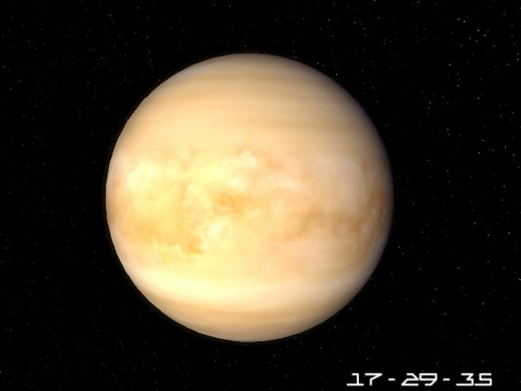
Венера – эту планету называют сестрой Земли, но жить на ней нельзя. Воздух Венеры непригоден для дыхания, а поверхность покрыта вулканами

Slide 5
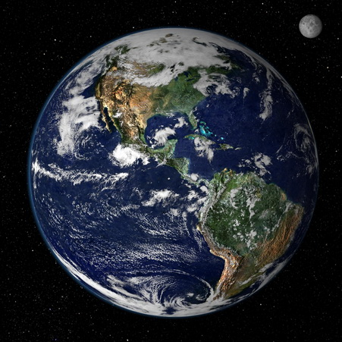
Земля – планета,
на которой мы живем

Slide 6
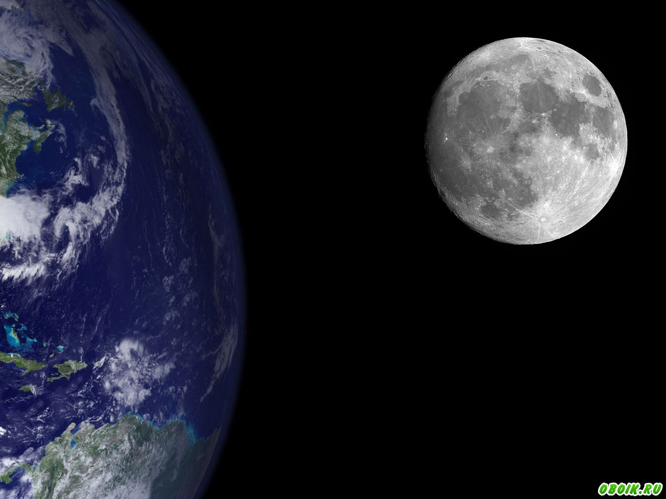
Луна вращается вокруг Земли. На ней нет воздуха и воды.

Slide 7
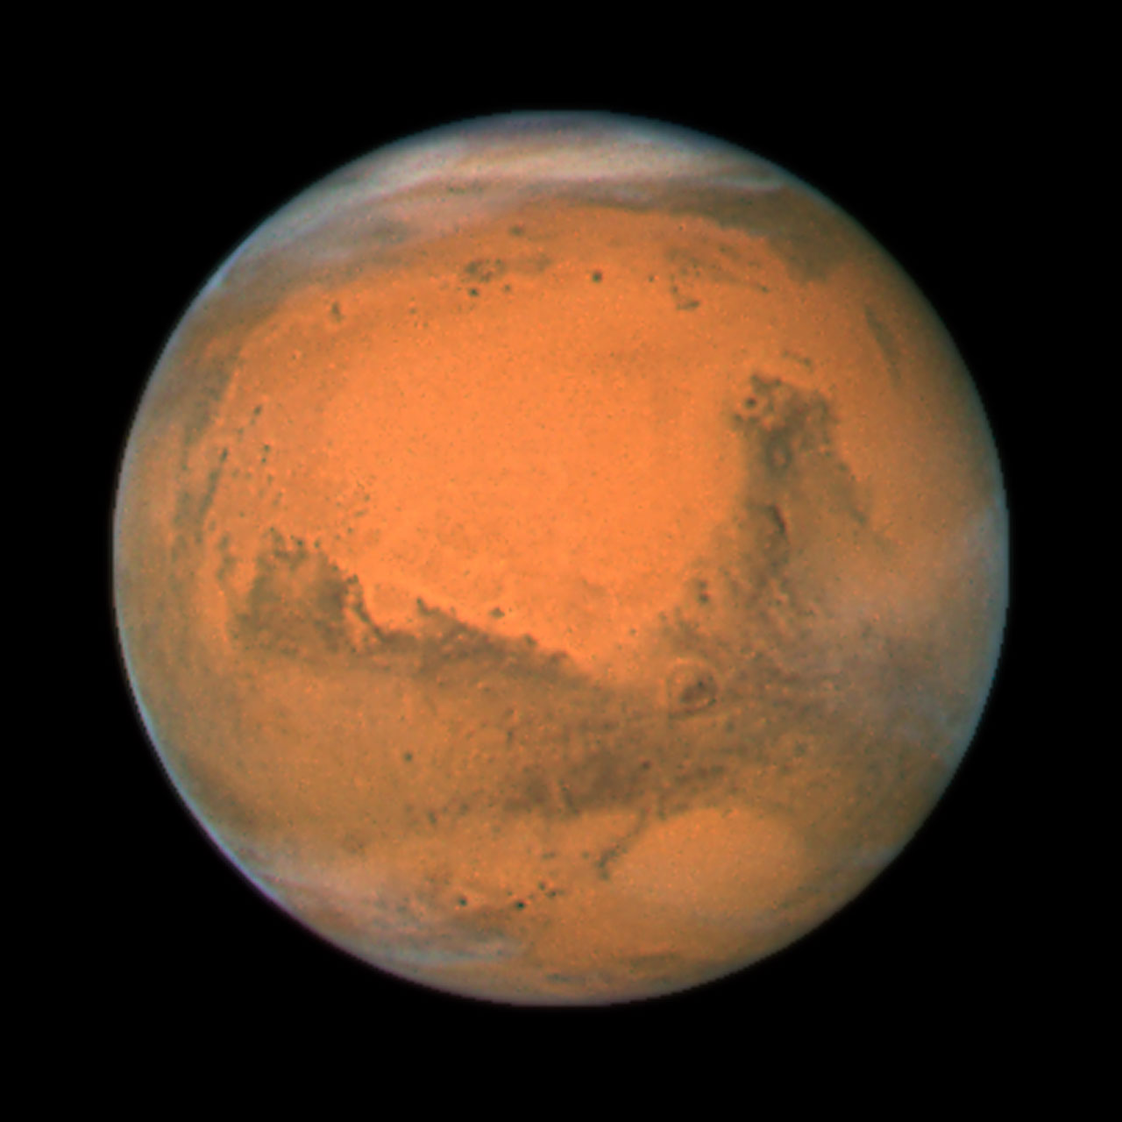
Марс – красная планета, также похожа на Землю. На Марсе есть воздух, но дышать им нельзя..

Slide 8
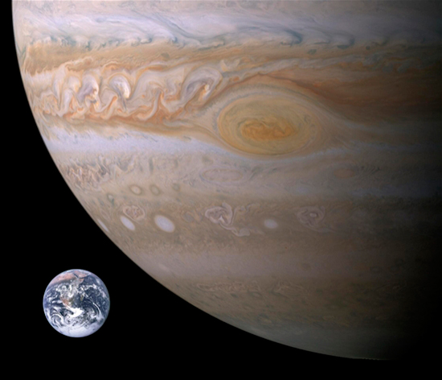
Юпитер –
самая большая планета в Солнечной системе

Slide 9
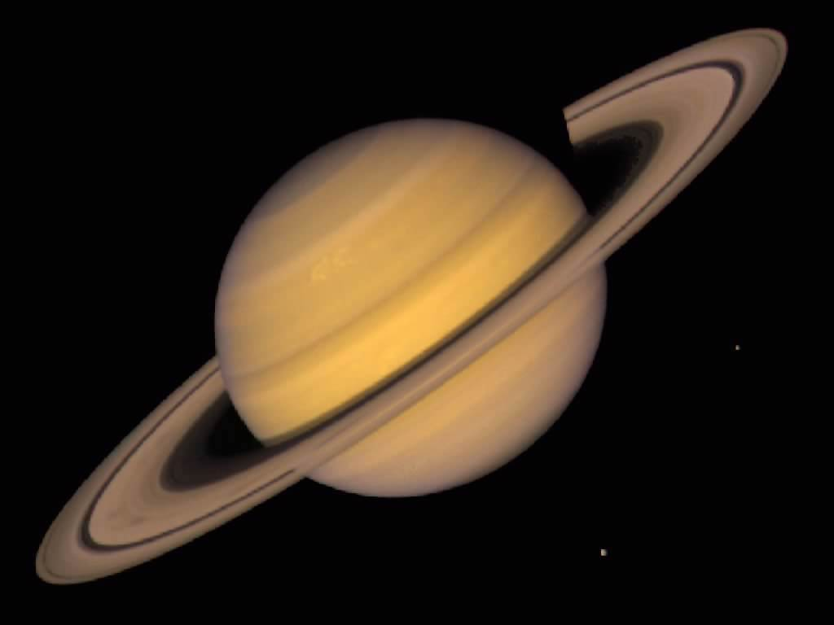
Сатурн – планета с кольцами Кольца Сатурна – это частички льда, камни и пыль

Slide 10
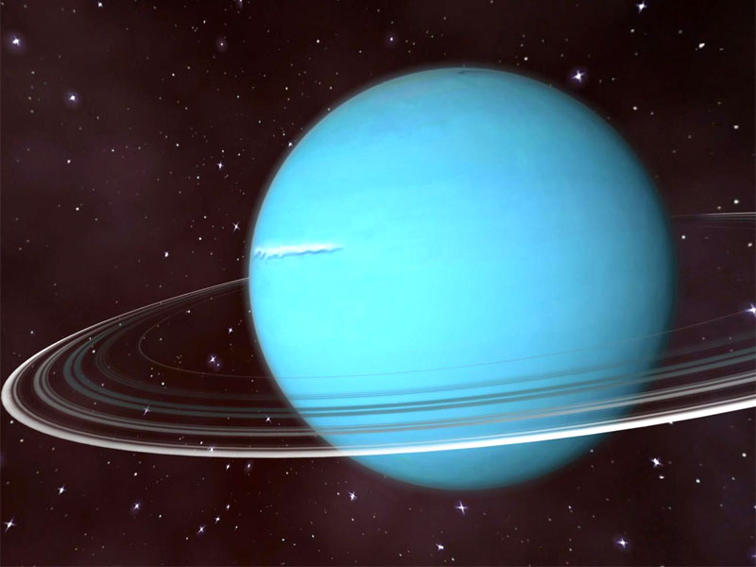
Уран – ледяной гигант

Slide 11
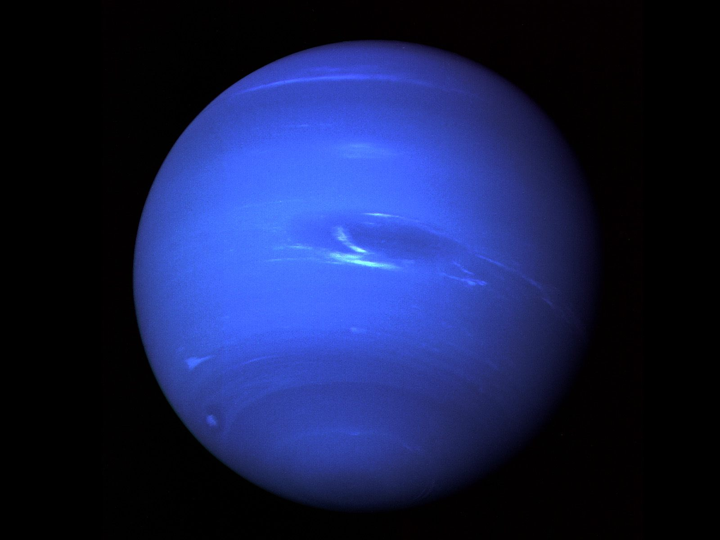
Нептун – самая ветреная планета

Slide 12
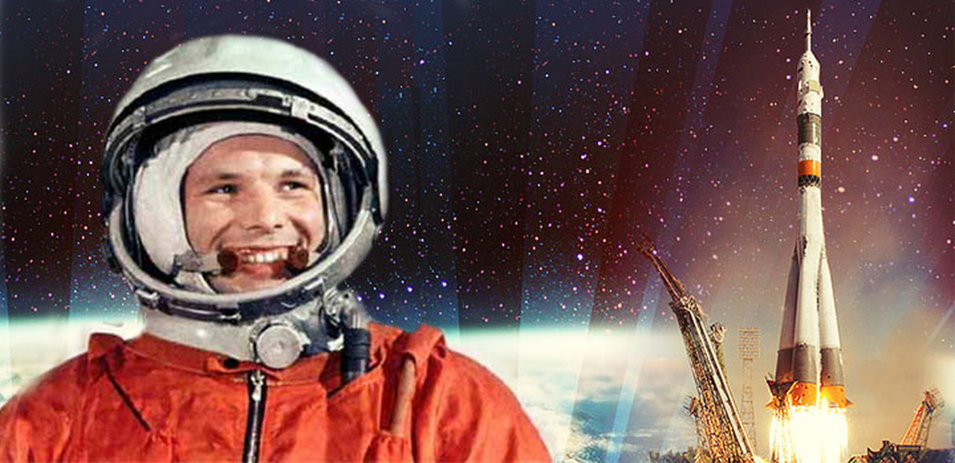
Юрий Гагарин
стал первым человеком в мировой истории,
совершившим полёт
в космическое пространство 12 апреля 1961 года

Slide 13
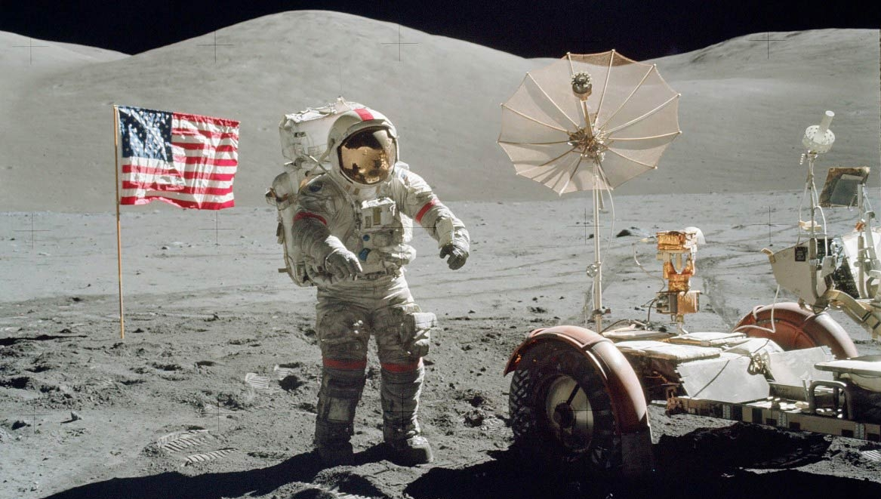
В 1969 году космический корабль «Аполлон»
впервые доставил людей на поверхность Луны.
На борту корабля находились американские космонавты:
Нил Армстронг , Майкл Коллинз, Базз Олдрин .

Slide 14
12.04
праздник «День Космонавтики»

